Slide 1
RENCANA PEMBELAJARAN
PEMROGRAMAN DASAR DENGAN VISUAL BASIC 2013

Slide 2

PENGENALAN VISUAL BASIC DALAM BAHASA PEMROGRAMAN
MENGENALKAN BAHWA VB MERUPAKAN BAHASA TINGKAT TINGGI
VB MERUPAKAN BAHASA YANG BERJALAN DI PLATFORM WINDOWS
VB ADALAH BAHASA YANG MENDUKUNG OOP
MENGENALKAN TENTANG KELEBIHAN DAN KEKURANGAN VB
MENGENALKAN FITUR YANG BISA DIBUAT DENGAN VB

Slide 3
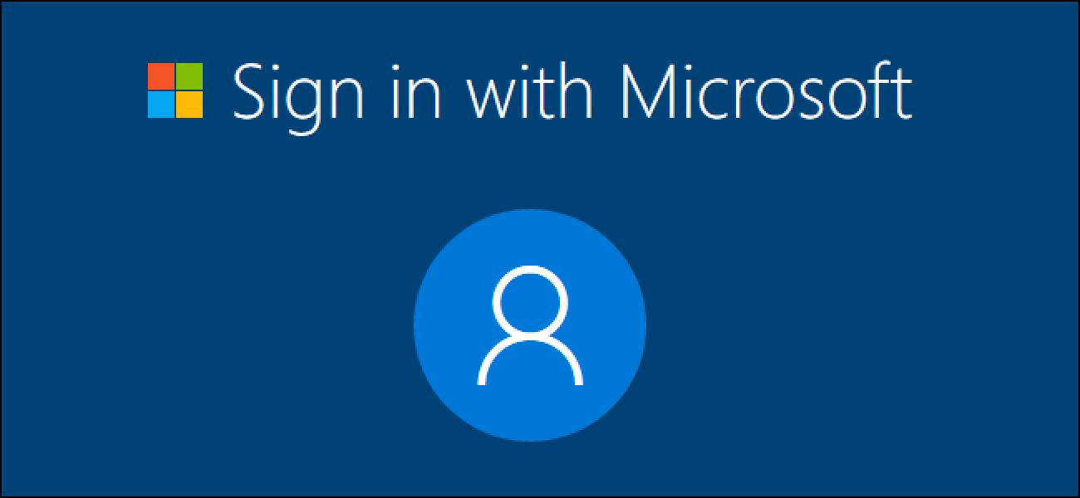
PROSES INSTALASI VISUAL BASIC BESERTA KONFIGURASINYA
Menjelaskan Cara Download Vb
( Pembuatan Account Microsoft )
Menjelaskan Cara Instal Vb
Menjelaskan Cara Konfigurasi Vb

Slide 4
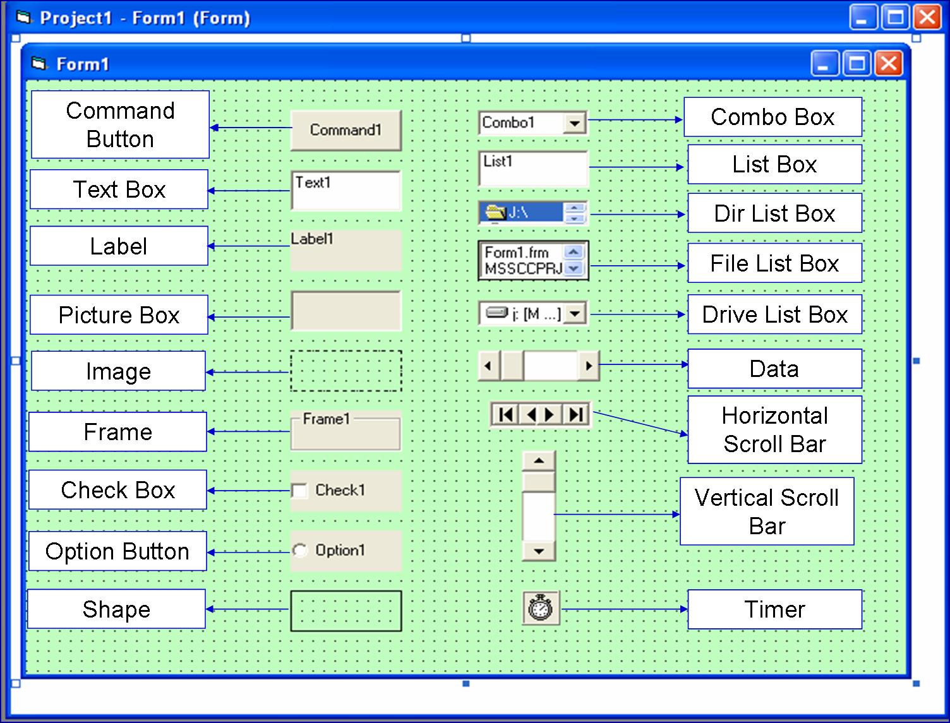
PEMBUATAN HELLO WORLD DAN PENGENALAN TOOLS
Mengenalkan Cara Penggunaan Toolbox
Mengenalkan Cara Mengubah / Custom Property Toolbox
Mengenalkan Short Cut Yang Di Gunakan
Mengenalkan Cara Penggunaan Teks Editor
Membuat Program Hello World

Slide 5
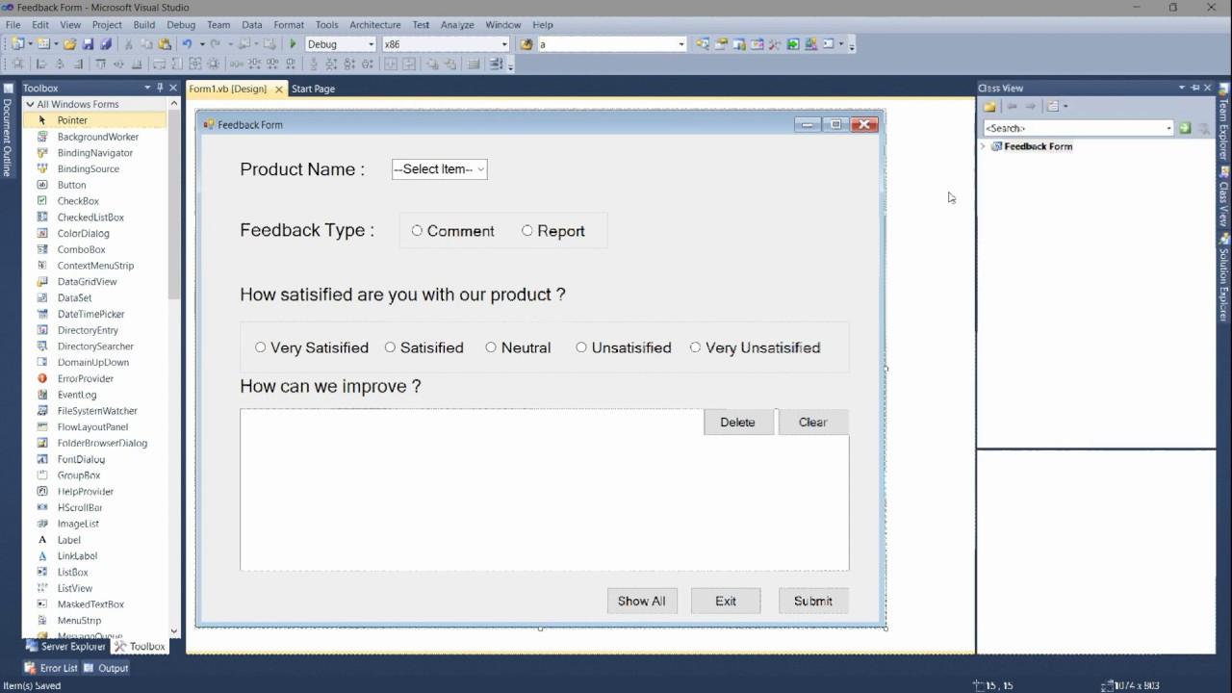
PENGENALAN WINDOWS FORM APLICATION
Mengenalkan Cara Kerja Form Aplication
Mengenalkan Cara Penggunaan Multi Form Aplication
Pengenalan Cara Design Form Aplication
( Insert Image, Custom Color, Custom Background )

Slide 6
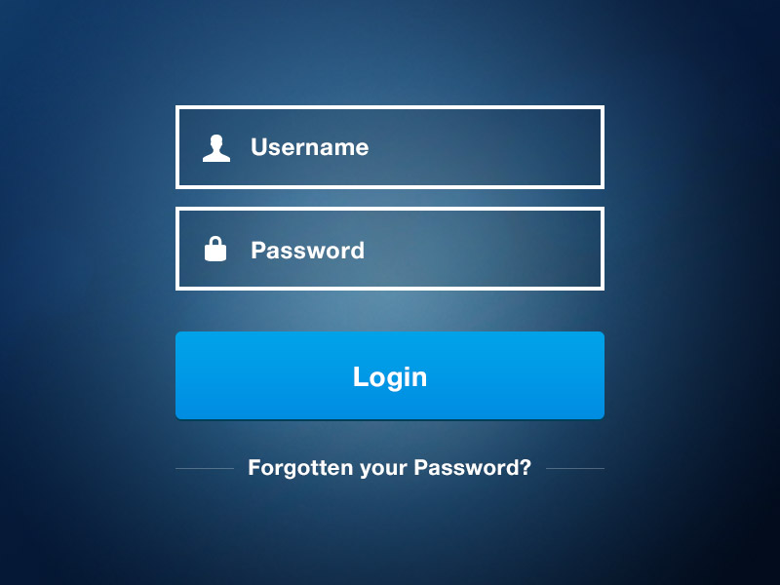
BELAJAR MEMBUAT FORM LOGIN
Implementas Pembelajaran Pembuatan Form Application dan Design Form app
Implementasi Pembelajaran Penggunaan Toolbox
Penerapan Logic Pemrograman Dalam Teks Editor
Build App Menjadi Ektensi .Exe For Windows

Slide 7


PENGANALAN XAMP/SQL SERVER PENDAMPING DATABASE VB
Menjelaskan Cara Download dan Menjalankan Xamp / Sql Server
Menjelaskan Cara Pembuatan Database
Menjelaskan Cara Pembuatan Tabel

Slide 8
MENGKONEKSIKAN VB DENGAN DATABASE
Menjelaskan Cara pengkoneksian VB dengan Database
Menampilkan Data Table Dalam Database di Windows Form Application

Slide 9
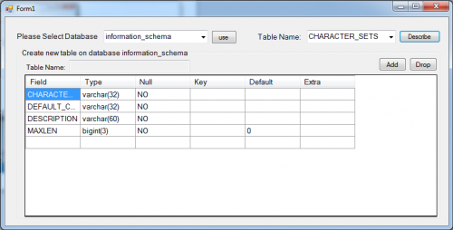
CRUD ( Create, Read, Update, Delete )
Pembuatan Aplikasi Menggunakan 4 Fitur Tersebut
Memanfaatkan Database Mysql / sql Server sebagai penyimpannannya
Penerapan Design Dan Logic Programming dari pertemuan 3

